Slide 1
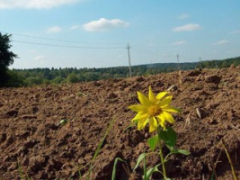
Основи ґрунтознавства та геології
ҐРУНТИ ЗОНИ СТЕПУ
Тема 19

Slide 2
План
1. Територія та грунтово-географічна характеристика зони.
2. Процеси ґрунтоутворення та їх характеристика.
3. Основні типи ґрунтів степової зони, їх агровиробнича оцінка.

Slide 3
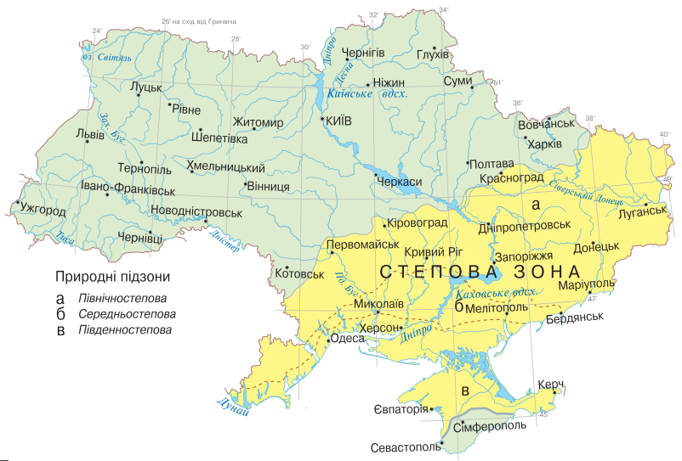
Степова зона займає близько 40% території України. Зона простягається з південного заходу на північний схід на 1100 км, з півночі на південь – 500 км. На півночі Степ межує з Лісостепом по лінії Ананьїв - Знам'янка - Олександрія - Красноград - Балаклія - Куп'янськ. Степ охоплює Причорноморську низовину, південні частини Придніпровської височини та Придніпровської низовини, Донецьку і Приазовську височини, а також рівнини Криму .

Slide 4
Кліматичні умови Степу
Інтерактивна карта кліматичних зон України

Slide 5
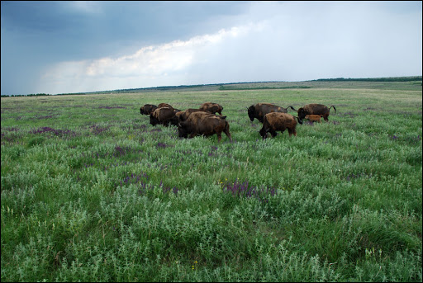
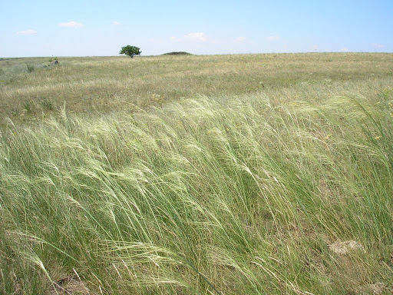
Ландшафти Степу

Slide 6
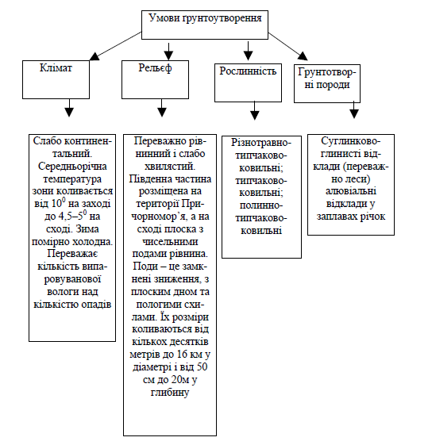
Процеси ґрунтоутворення та їх характеристика

Slide 7
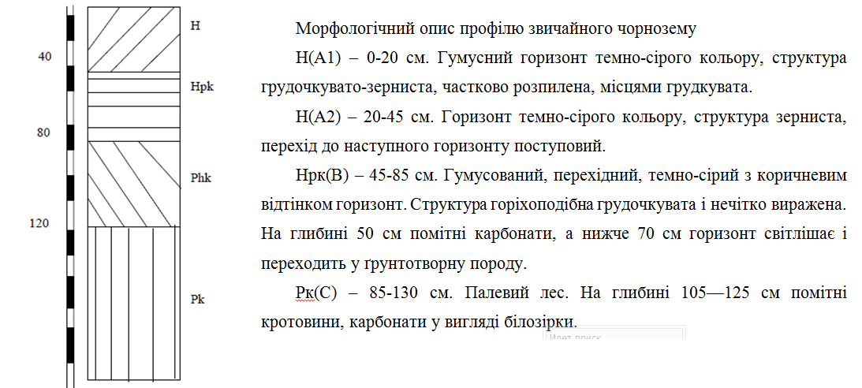
Чорноземи звичайні формуються в умовах зони Північного Степу з ΓΤΚV-IX =0,68-0,89, характеризуються найбільш сприятливими водно-фізичними властивостями, найбільшою вологозабезпеченістю, а відтак і найвищою природною продуктивністю (табл. 1). Вміст гумусу становить 3,8-5,5%.
Чорноземи південні поширені у Зоні Південного Степу з ГТК = 0,61-0,67 і представлені одним слабо-гумусованим підтипом, вміст гумусу становить 2,7-4,0%. Особливістю чорноземів південних є рівнинність території поширення, що сприяє їх рослинницькому використанню. Чорноземні ґрунти характеризуються найвищим потенціалом родючості у світі.

Slide 8
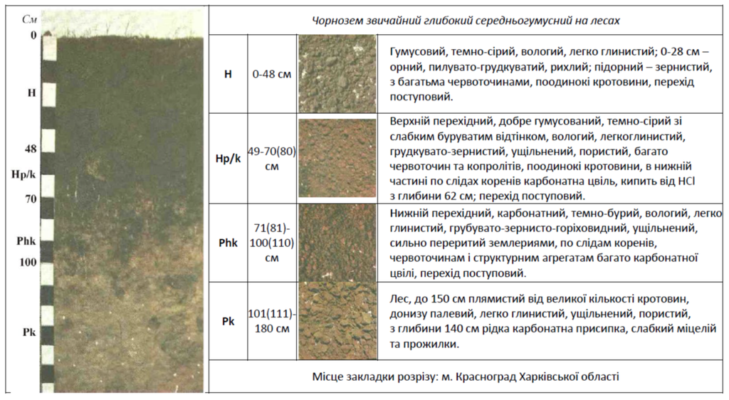

Slide 9
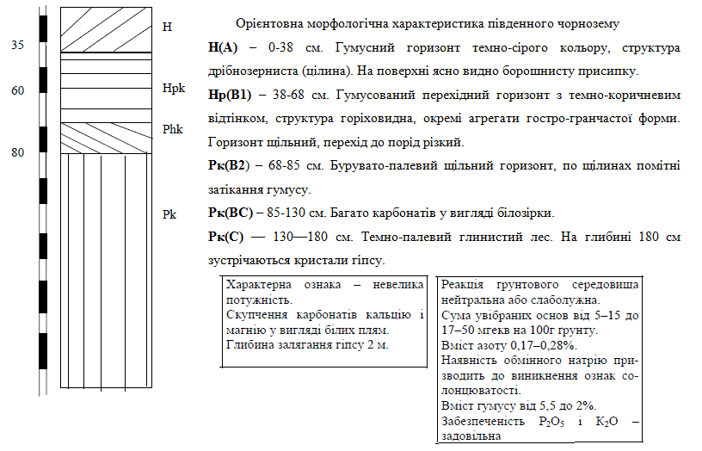
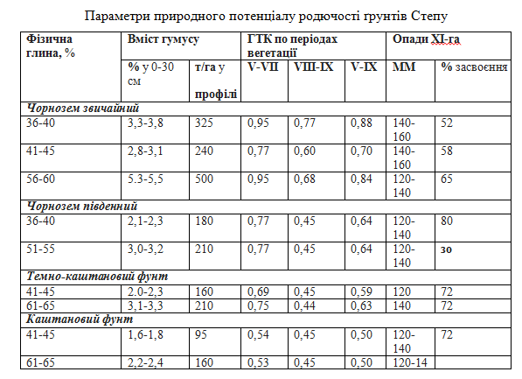
Південні чорноземи сформувались у південній частині степу, межують з каштановими ґрунтами. Карбонати починаються з Н-горизонту, неглибоко залягає гіпс, профіль малопотужний, часто – слабо диференційований через незначну солонцюватість, яка проявляється в ущільненні перехідного горизонту. Характеристика родів та видів аналогічна чорноземам лісостепу.

Slide 10
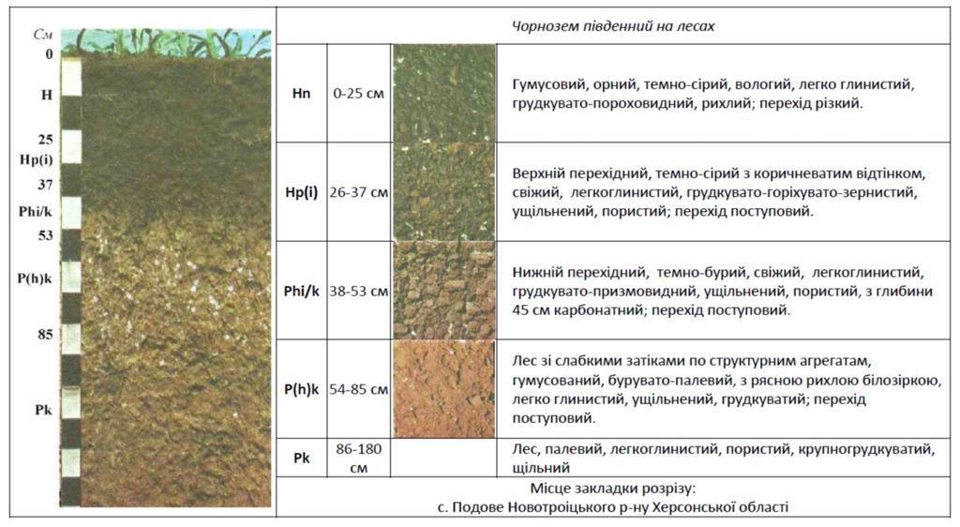

Slide 11
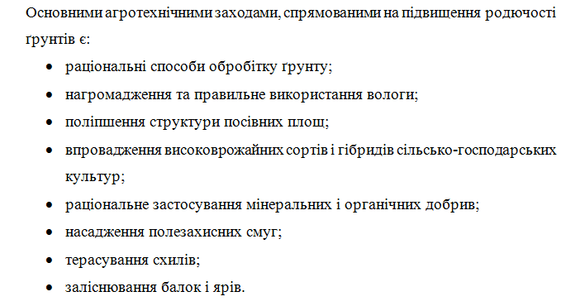

Slide 12
Самостійне вивчення
Інтразональність ґрунтів.

